Slide 1

Т У Л Ь С К И Й Ф И Л И А Л
"МУЗЫКАЛЬНЫЙ МУЗЕЙ
КАК НОВАЯ УСЛУГА
ДЛЯ РАСШИРЕНИЯ КРУГОЗОРА"
АВТОР: ГОДОВАННЫЙ ЕГОР ВИКТОРОВИЧ,
СТУДЕНТ 4 КУРСА НАПРАВЛЕНИЕ “ЭКОНОМИКА”, ПРОФИЛЬ “МИРОВАЯ ЭКОНОМИКА”
ТУЛЬСКОГО ФИЛИАЛА РОССИЙСКОГО ЭКОНОМИЧЕСКОГО УНИВЕРСИТЕТА ИМ. Г.В. ПЛЕХАНОВА
НАУЧНЫЙ РУКОВОДИТЕЛЬ: КАНДИДАТ ЭКОНОМИЧЕСКИХ НАУК, И.О. ЗАВЕДУЮЩИЙ КАФЕДРОЙ
ЭКОНОМИКИ И ЦИФРОВЫХ ТЕХНОЛОГИЙ МИТЯЕВА ОЛЬГА АЛЕКСАНДРОВНА

Slide 2

Т У Л Ь С К И Й Ф И Л И А Л
Цель проекта:
Сохранение и развитие лучших традиций
Русской и Советской музыки в Туле
Задачи проекта:
• Пробудить интерес к русской и советской музыке
у молодого и взрослого поколений
• Повышение культурного уровня людей
• Возродить музыку с помощью цифровых технологий

Slide 3

Этапы проекта
Т У Л Ь С К И Й Ф И Л И А Л
1.Проведение социологического опроса
2.Преимущества музыкального музея в городе Тула
3.Определение задач, которые могут быть решены с помощью
интерактивных выставок
4.Идея проекта: дизайн музея
5.Исследование рисков
6.Анализ выгод проекта для региона
7.Коммерциализация идеи

Slide 4

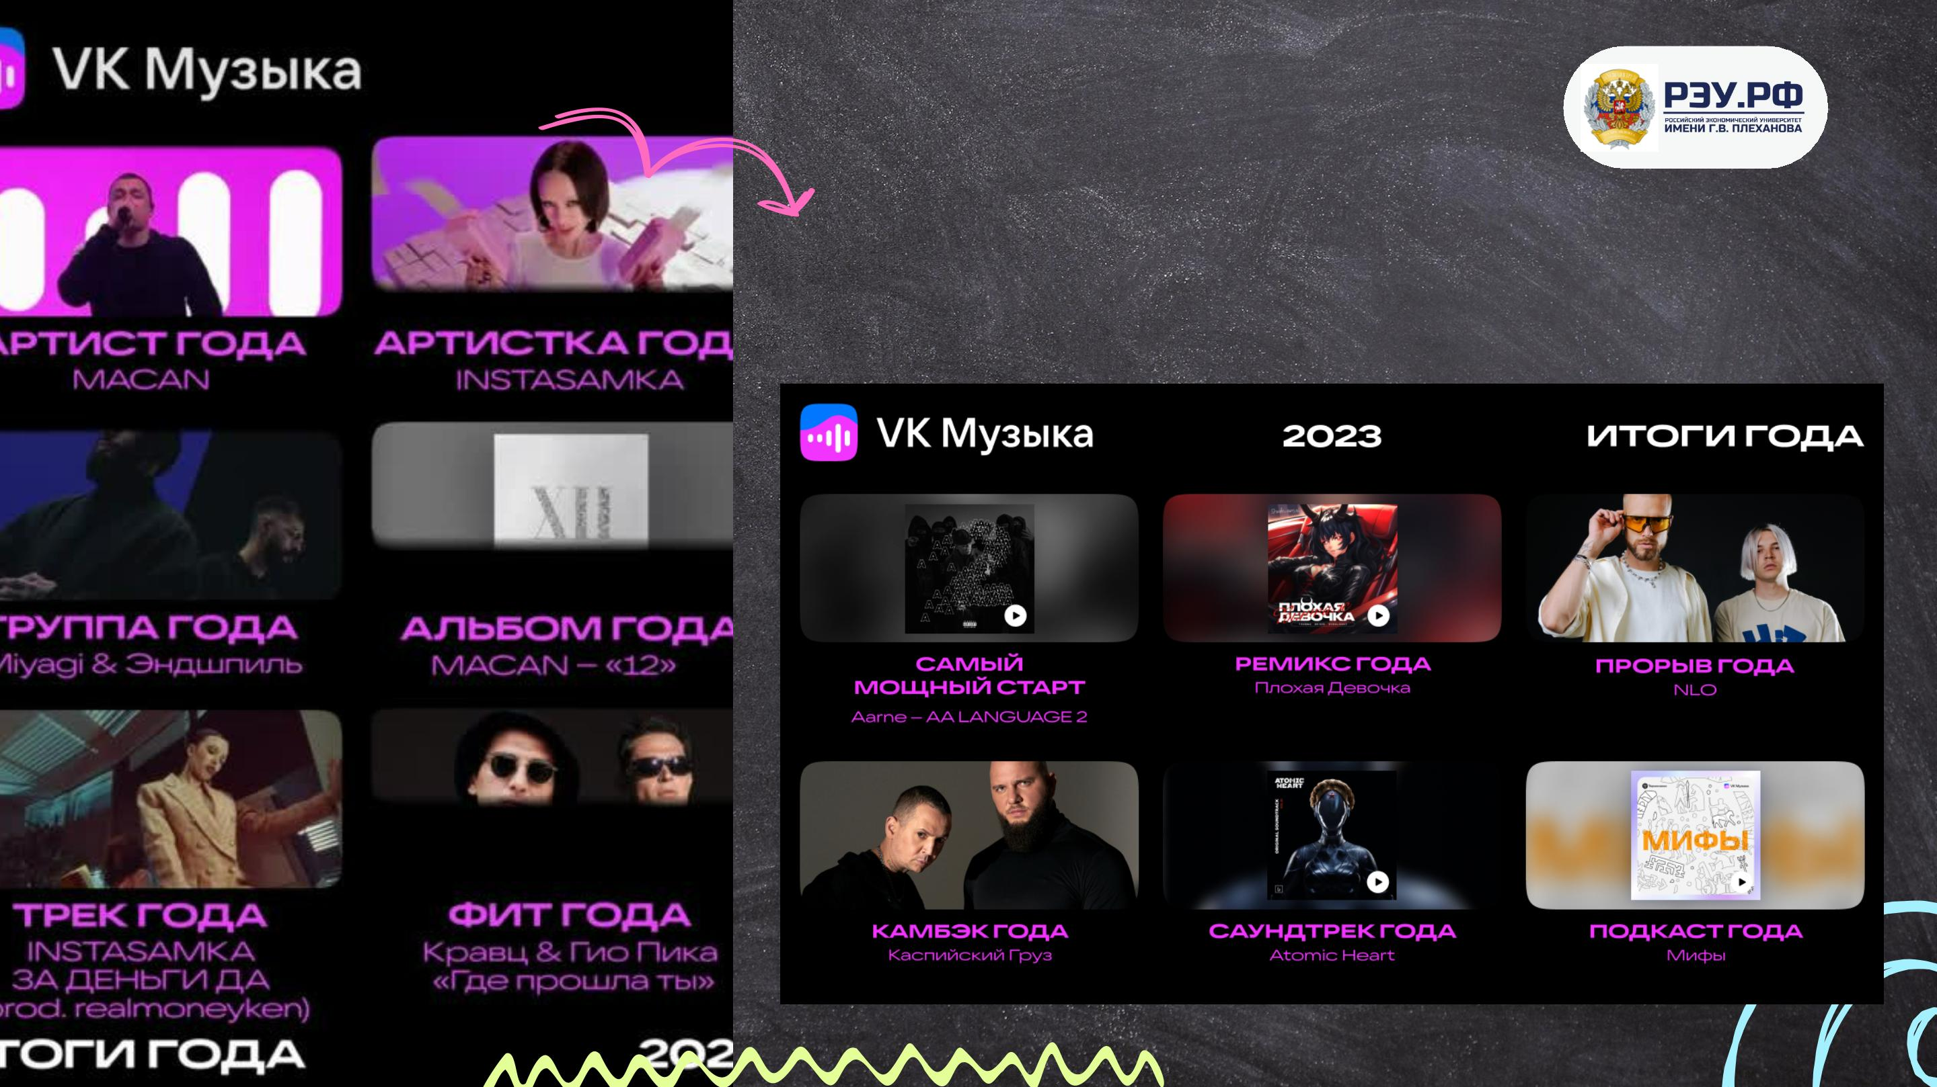
Т У Л Ь С К И Й Ф И Л И А Л
ИТОГИ 2023, ЧТО ЖЕ МОДНО

Slide 5

Т У Л Ь С К И Й Ф И Л И А Л
ИТОГИ 2023, ЧТО ЖЕ МОДНО

Slide 6

Музыкальный музей
Т У Л Ь С К И Й Ф И Л И А Л
ЧТО ЭТО? ПРЕИМУЩЕСТВА
Развлечение
Современность
Реальность
Привлечение
Многообразие
ПОГРУЖЕНИЕ В ИСТОРИЮ
МУЗЫКИ
РАСШИРЯЮЩИЕСЯ ГОРИЗОНТЫ
В МИРЕ МУЗЫКИ
БЛИЗКОЕ ЗНАКОМСТВО С
РАБОТАМИ АВТОРОВ И
ИСПОЛНИТЕЛЕЙ ПЕСЕН
НОВЫЕ ДРУЗЬЯ СО СХОЖИМИ
МУЗЫКАЛЬНЫМИ ВКУСАМИ

Slide 7

Т У Л Ь С К И Й Ф И Л И А Л
ЗАДАЧИ, РЕШАЕМЫЕ
С ПОМОЩЬЮ
МУЗЫКАЛЬНОГО МУЗЕЯ:
1.ОБЕСПЕЧИТЬ ЛЕГКИЙ ДОСТУП К ШИРОКОМУ СПЕКТРУ МУЗЫКАЛЬНЫХ
ЖАНРОВ.
2.РАСШИРИТЬ КРУГОЗОР ЛЮДЕЙ В МУЗЫКЕ;
3.СОЗДАТЬ НЕЗАБЫВАЕМОЕ ВИЗУАЛЬНОЕ ВПЕЧАТЛЕНИЕ;
4.ПРИВЛЕЧЬ БОЛЬШЕ ЛЮДЕЙ В МУЗЕЙ;
5.ПОВЫСИТЬ ИНТЕРЕС ПУБЛИКИ К РАЗЛИЧНЫМ ЖАНРАМ МУЗЫКИ;

Slide 8

ИДЕЯ СОЗДАНИЯ
МУЗЫКАЛЬНОГО МУЗЕЯ
В ТУЛЕ НА БАЗЕ
ЦИФРОВЫХ ТЕХНОЛОГИЙ

Slide 9

Т У Л Ь С К И Й Ф И Л И А Л
ИДЕЯ СОЗДАНИЯ
МУЗЫКАЛЬНОГО МУЗЕЯ
В ТУЛЕ НА БАЗЕ
ЦИФРОВЫХ ТЕХНОЛОГИЙ
НАЗВАНИЕ: МЕЛОМИР
Целевая аудитория: Люди всех возрастов
Краткое описание музея: Музей, который состоит из 4 залов:
1. Зал «Музыка СССР» (70-90-е гг.)
2. Зал «Музыка ранней юности» (00-е гг.)
3. Зал «Музыка наша» (10-е и настоящее время)
4. Актовый зал, где люди могут встречаться с исполнителями и авторами
(они рассказывают о жизни и о том, каково это - жить «музыкальной жизнью»)
Каждый зал несет в себе свое настроение и пытается перенести человека в то или иное время

Slide 10

Музыкальный музей
Т У Л Ь С К И Й Ф И Л И А Л
РАСХОДЫ
ДОХОДЫ
ЗАРПЛАТА СОТРУДНИКОВ
ОФИСА И ПРОИЗВОДСТВА
КОММУНАЛЬНЫЕ УСЛУГИ
АРЕНДА
ОПЛАТА ЛИЦЕНЗИЙ И
АВТОРСКИХ ПРАВ
ПОСЕЩЕНИЕ МУЗЕЯ
СОВМЕСТНЫЕ МЕРОПРИЯТИЯ С
КОМПАНИЯМИ
ВСТРЕЧИ С МУЗЫКАНТАМИ
И АВТОРАМИ ПЕСЕН
ПРОДАЖИ МЕРЧА
РАСХОДЫ НА СВЯЗЬ
НАЛОГОВЫЕ ОТЧИСЛЕНИЯ
(30%)

Slide 11

Т У Л Ь С К И Й Ф И Л И А Л
Что включают в себя
цифровые технологии в
музее?
1.РОБОТЫ – ЭКСКУРСОВОДЫ
2.ОЧКИ ВИРТУАЛЬНОЙ РЕАЛЬНОСТИ(VR)
3.ВВОД ЦИФРОВОГО КОДА ЭКСПОНАТА (В ТОМ ЧИСЛЕ ДЛЯ
ЧТЕНИЯ 3D МОДЕЛЕЙ)
4. AR И АУДИО

Slide 12
Т У Л Ь С К И Й Ф И Л И А Л
Музеи музыкальные в Туле
1.МУЗЕЙ ГАРМОНИ ДЕДА ФИЛИМОНА
2.МЕМОРИАЛЬНЫЙ МУЗЕЙ НИ БЕЛОБОРОДОВА
3.ИСТОРИКО-МЕМОРИАЛЬНЫЙ МУЗЕЙ ДЕМИДОВЫХ
(ВСЕ МУЗЕИ НЕ ИМЕЮТ КАКИХ-ЛИБО СОВРЕМЕННЫХ
ТЕХНОЛОГИЙ)

Slide 13

ФИНАНСОВЫЙ ПЛАН
Т У Л Ь С К И Й Ф И Л И А Л
ЗАРПЛАТА СОТРУДНИКОВ ОФИСА И ПРОИЗВОДСТВА
475 000
КОММУНАЛЬНЫЕ УСЛУГИ
АРЕНДА
22 000
ПРЕДПОЛАГАЕТСЯ РЕАЛИЗАЦИЯ ПРОЕКТА НА
ТЕРРИТОРИИ МУНИЦИПАЛЬНЫХ УЧРЕЖДЕНИЙ
КУЛЬТУРЫ И ИСКУССТВА
НАЛОГОВЫЕ ОТЧИСЛЕНИЯ (30%)
ИТОГО
142 500
706 500

Slide 14

ЦЕНА ДЛЯ
ПОСЕТИТЕЛЕЙ
Т У Л Ь С К И Й Ф И Л И А Л
ОБЫЧНЫЕ ПОСЕТИТЕЛИ
250 РУБЛЕЙ
100 РУБЛЕЙ
300 РУБЛЕЙ
ПОСЕТИТЕЛИ ЛЬГОТНЫХ КАТЕГОРИЙ
ПОСЕТИТЕЛИ ТЕМАТИЧЕСКИХ
МЕРОПРИЯТИЙ
ПОСЕТИТЕЛИ МАСТЕР-КЛАССОВ
500 РУБЛЕЙ

Slide 15

ЗАКЛЮЧЕНИЕ
Добро пожаловать в
«МелоМир»!
МЫ НАХОДИМ ЧТО-ТО НОВОЕ, МЫ ЛЮБИМ ТО, ЧТО НАМ
НРАВИТСЯ, МЫ СТАРАЕМСЯ ОРИЕНТИРОВАТЬСЯ, И
МУЗЫКАЛЬНЫЙ МУЗЕЙ СТАНЕТ ОТЛИЧНЫМ ПРИМЕРОМ
ДЛЯ ЛЮДЕЙ, ЧТОБЫ УЗНАТЬ ЧТО-ТО НОВОЕ.

